Slide 1

Vysoká škola technická a ekonomická v Českých Budějovicích
Ústav technicko – technologický
Konstrukce a technologie výroby ozubení
Autor: Lukáš Radosta
Vedoucí práce: doc. Ing. Petr Hrubý, CSc.
Oponent práce: Ing. Jan Kolínský, Ph.D.
České Budějovice, únor 2018

Slide 2
Motivace a důvody k řešení daného tématu
Zajímavost
Počítačová podpora v konstruování
Rozšíření znalostí práce v aplikaci Autodesk Inventor 2017

Slide 3
Cíl práce
Analyzovat postupy při návrhu konstrukce a výrobě ozubení. Zaměřit se na problematiku zubových čerpadel. Navržené postupy aplikovat na vybraném příkladu.

Slide 4
Výzkumný problém
Vhodnost programu Autodesk Inventor 2017 pro modelování a výkresovou dokumentaci ozubených kol.

Slide 5
Teoreticko-metodologická část
Zubová čerpadla a jejich členění
Ozubená kola
  Geometrie
  Materiály
  Výroba

Slide 6
Aplikační část
Vytvoření modelu a výrobního výkresu ozubeného kola
Model zubového čerpadla s vnějším ozubením

Slide 7
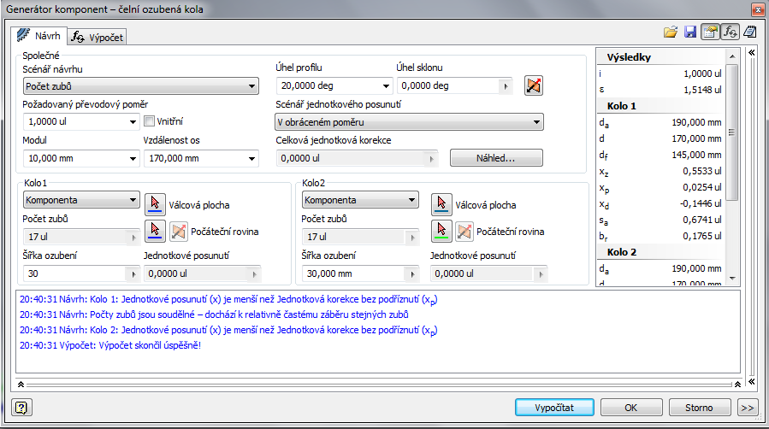
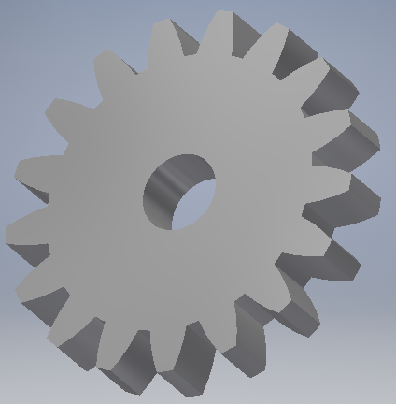
Aplikační část
Autodesk Inventor – tvorba modelu
Model ozubeného kola
(zdroj: vlastní)

Slide 8
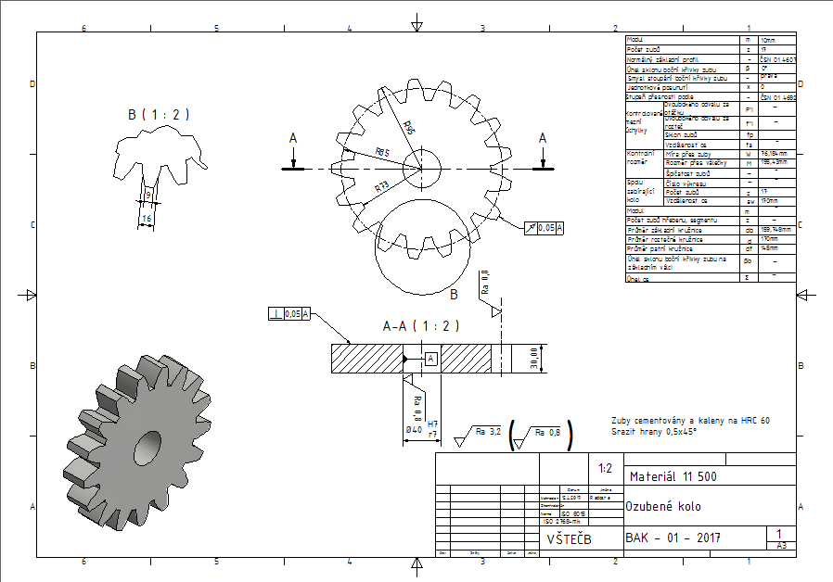
Aplikační část
Výrobní výkres

Slide 9
Diskuse a návrhy opatření
Potvrzení vhodnosti programu Autodesk Inventor 2017
Školení uživatelů

Slide 10
Závěr
Splnění cíle práce
Rozšíření teoretických znalostí o modelování ozubených kol

Slide 11
Děkuji za pozornost

Slide 12
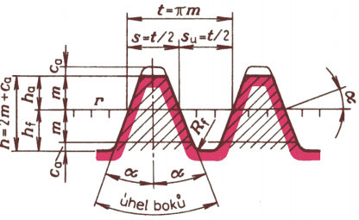
Ozubený hřeben – základní profil
Základní profil evolventního ozubení je řez ozubením základního hřebenu, který je vlastně ozubený segment kola o nekonečně velkém poloměru roztečné kružnice, která přejde v roztečnou přímku r.
Základní profil
(Zdroj: http://dum.spsnome.cz/2011/tp/sr/sr-tp-sps-03-02-Ozubene-prevody.pdf)

Slide 13
Profil zubu
Aby se dvě spolu zabírající kola otáčející se bez nárazů, hluku a tření, musí mít jejich zuby přesný profil.
Obvykle evolventní profil, který vznikne odvalováním vlákna nebo přímky po kružnici.

Slide 14
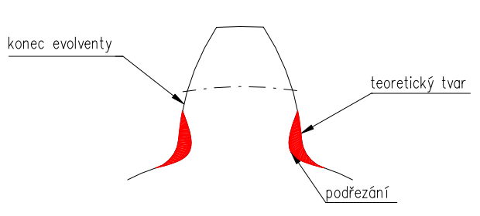
Podřezání paty zubu
Projevuje se zeslabením paty zubu
Vzniká při výrobě
Podřezaní paty zubu
(zdroj: http://mlgeardesigns.blog.cz/1310/korigovani-soukoli)

Slide 15
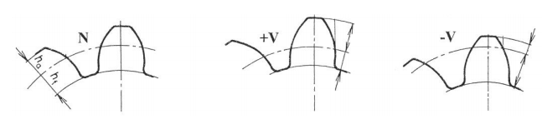
Korekce ozubení
Vylepšuje záběrové a pevnostní podmínky ozubení, zabraňuje špičatosti zubů, zlepšuje účinnost a únosnost ozubení.
Nejpoužívanější korekce
      Kladné posunutí základního profilu od středu kola +V
      Záporné posunutí základního profilu od středu kola –V
      Korekce
(zdroj: R. Kříž a kol., Stavba a provoz strojů II Převody)

Slide 16
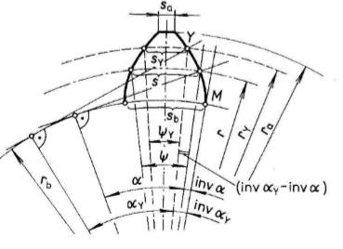
Špičatost zubu
Tloušťka zubu na hlavové kružnici, označující se s_{a}
Špičatost zubu
(Zdroj: BOLEK, Části strojů. 5. přeprac. vyd., 1990, str.52)

